Slide 1
NMF
発表者: 栗原光祐
2019/6/25 (火)

Slide 2








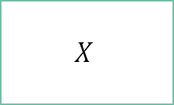

NMF
Non-negative Matrix Factorization
非負値行列因子分解
特徴
1つの非負値行列を2つの非負値行列の積で近似する
制約は、行列の各要素が非負であること
$$X≈WH$$
$$p$$
$$r$$
$$p$$
$$X$$
$$W$$
$$H$$
$$r$$
$$N$$
$$≈$$
$$N$$
$$×$$
基底行列
係数行列
N 個のデータを p 次元から r 次元に圧縮

Slide 3
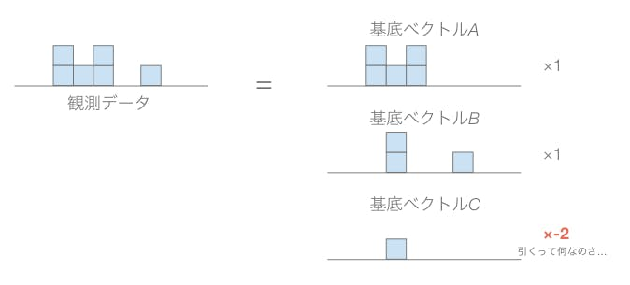
なんで非負値？
実世界のデータは、非負値が多い 画素値・音声スペクトル・頻度 など
分解後の各次元の解釈が容易 元データを加法的に表現するため、各特徴の積み上げとして解釈可能
係数行列が疎になりやすい 特徴を引き算しないため係数が 0 となる特徴が多くなる

Slide 4
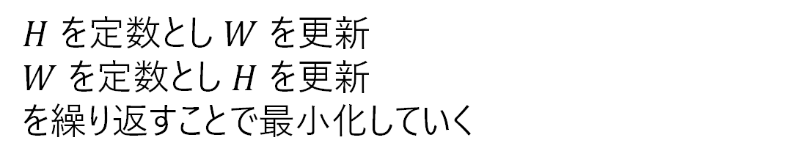
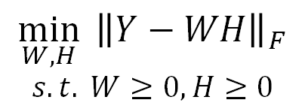
アルゴリズム
$Y$ と $WH$ の乖離度を最小化する最適化問題に帰着
$$\min_{W,H}{ {\left\|Y−WH\right\|}_{F}}$$
$$s.t. W≥0, H≥0$$
$H$ を定数とし $W$ を更新
$W$ を定数とし $H$ を更新
を繰り返すことで最小化していく

